Slide 1

Studia podyplomowe informatyka stosowana Predykcja i analiza zbioru Breast Cancer Diagnostic przy użyciu algorytmów uczenia maszynowego
Mgr inż. Anna ledwoń

Slide 2
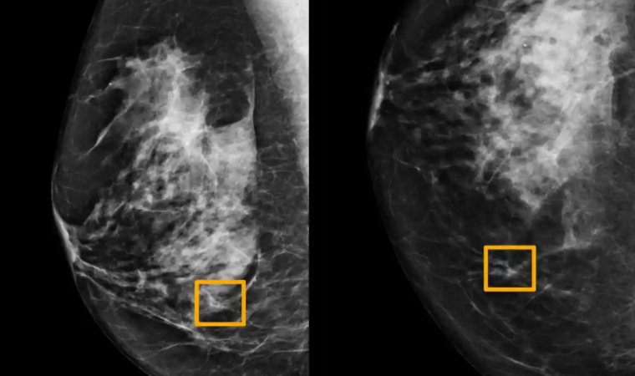

Opis problemu raka piersi
PRZYKŁAD Z GOOGLE HEALTH:
Dane: zdjęcia z mammografii pacjentek z UK i USA.
Model AI zdolny do wykrywania raka piersi w młodych stadiach jego rozwoju w oparciu o zdjęcie mammograficzne pacjentki.
Mniejsza ilość błędów diagnostycznych o 5,7% dla przypadków z Wielkiej Brytanii i 1,2% z USA.
W przypadku błędu ludzkiego oka raka model zdiagnozował aż o 9,4% więcej zdjęć nowotworów w Wielkiej Brytanii niż człowiek, a USA – o 2,7%.
Najczęściej występujący nowotwór u kobiet.
W Polsce diagnozuje się co roku 18-20 tys. przypadków, z czego 6 tys. kończy się śmiertelnie.
Wg opublikowanego w 2019 roku raportu Narodowego Instytutu Zdrowia – PZH w Warszawie w latach 2010-2016 współczynnik zgonów zwiększył się o 7,2%.
Szansa wyleczenia raka piersi o średnicy 5 cm wynosi 50%, natomiast raka o średnicy 1 cm ponad 80%.

Slide 3


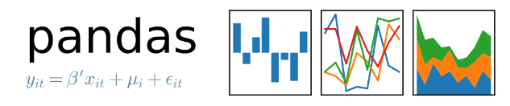


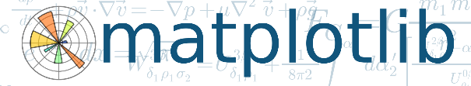



Cel pracy dyplomowej + Narzędzia wykorzystane w projekcie
Podstawowa analiza zbioru Breast Cancer Wisconsin (Diagnostic) Data Set,
Wizualizacja danych zbioru,
Stworzenie modeli uczenia maszynowego,
Predykcja z udziałem modeli Machine Learning,
Porównanie modeli między sobą.

Slide 4
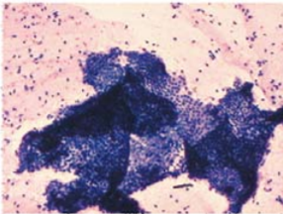
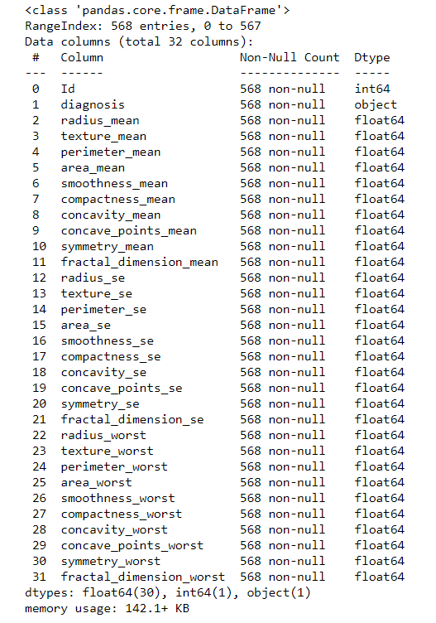
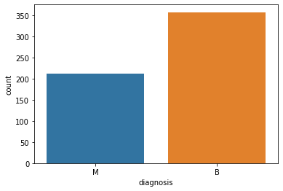
Baza danych: Breast Cancer Wisconsin (Diagnostic) Data Set
0 Id – numer indywidualny pacjentki, 1 Diagnosis – M (rak złośliwy) / B (rak łagodny), 2-11 Wartości średnie, 12-21 Odchylenie standardowe, 22-31 Najgorsze wyniki
L.p. | Nazwa cechy po polsku | Nazwa cechy po angielsku | Opis cechy
1. | Promień | Radius | Promień, czyli średnia odległość od środka do punktów brzegu
2. | Tekstura | Texture | Odchylenie standardowe wartości skali szarości
3. | Obwód | Perimeter | Obwód
4. | Obszar | Area | Pole zajmowane przez guza
5. | Gładkość | Smoothness | Lokalna zmienność długości promienia
6. | Zwartość | Compactness | Obwód^2/pole-1
7. | Wklęsłość | Concavity | Proporcja wklęsłych fragmentów brzegu
8. | Punkty wklęsłe | Concave points | Liczba wklęsłych fragmentów brzegu
9. | Symetria | Symmetry | Symetria
10. | Wymiar fraktalny | Fractal dimension | Wymiar fraktalny (przybliżenie linii brzegowej - 1)
Zbiór danych posiada 568 diagnozowanych guzów, 357 łagodnych i 211 złośliwych.

Slide 5
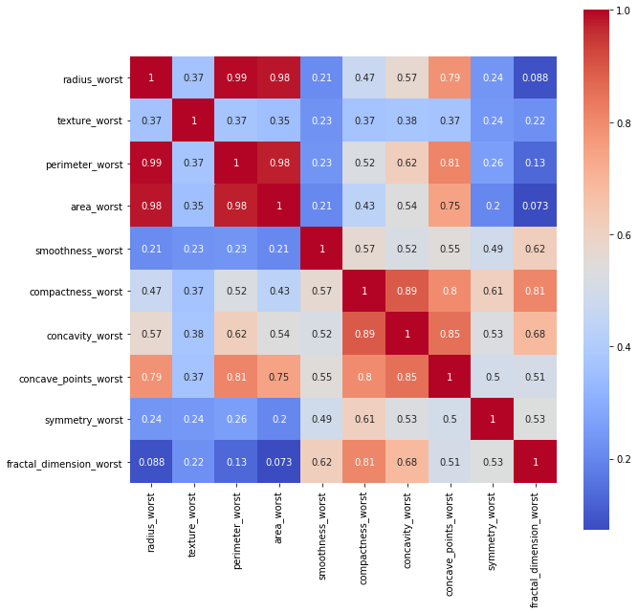
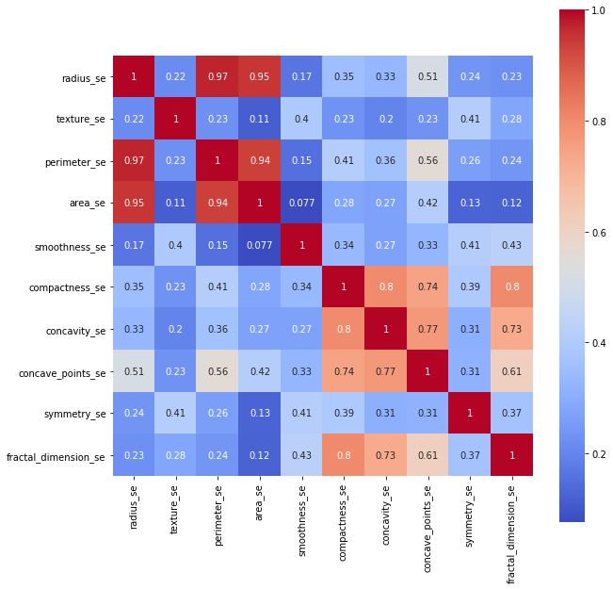
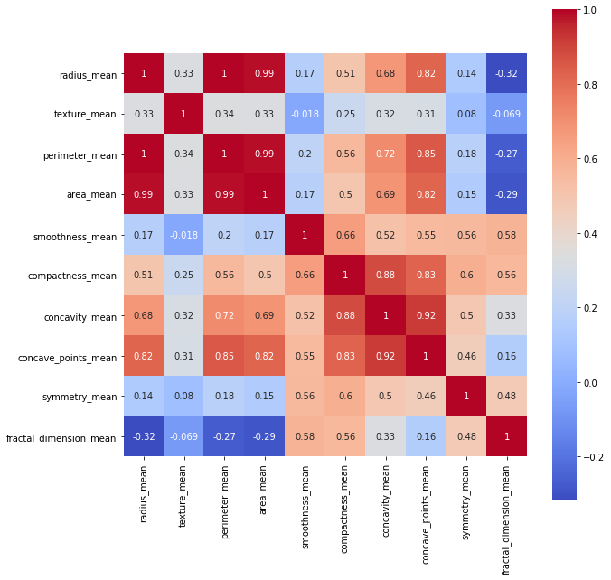
Macierze korelacji
MEAN
SE
WORST
Zielona ramka – silna korelacja dodatnia między cechami: promień, obwód, obszar;
Granatowa ramka – silna dodatnia korelacja między wklęsłością, liczbą punktów wklęsłych i zwartością;
Żółta ramka – silna korelacja dodatnia pomiędzy liczbą punktów wklęsłych, promieniem, obwodem, a obszarem.

Slide 6
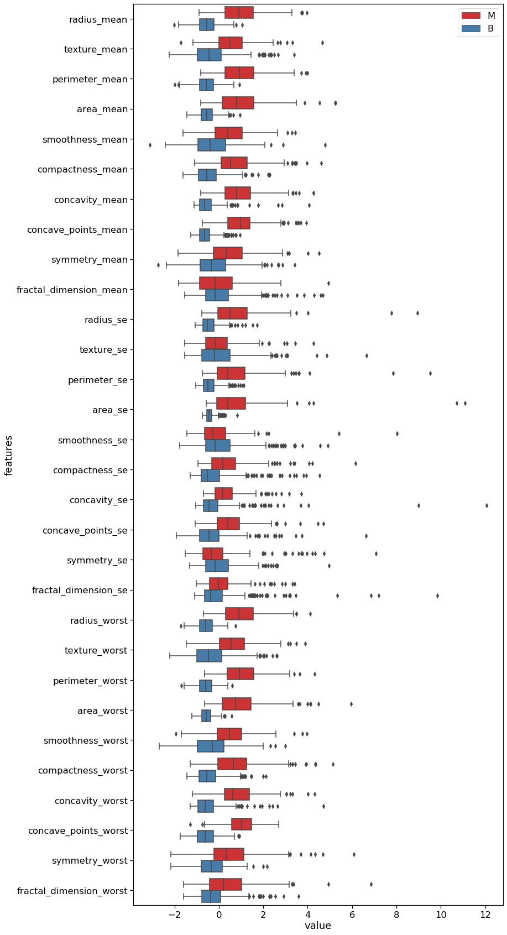
Wykresy ramka-wąsy
MEAN
SE
WORST
Czerwony – rak złożliwy M
Niebieski – rak łagodny B
Większa różnica wartości cech WORST od MEAN pomiędzy rakiem złośliwym a rakiem łagodnym
Wartości cech dla raka złośliwego mają większe wartości od raka łagodnego

Slide 7
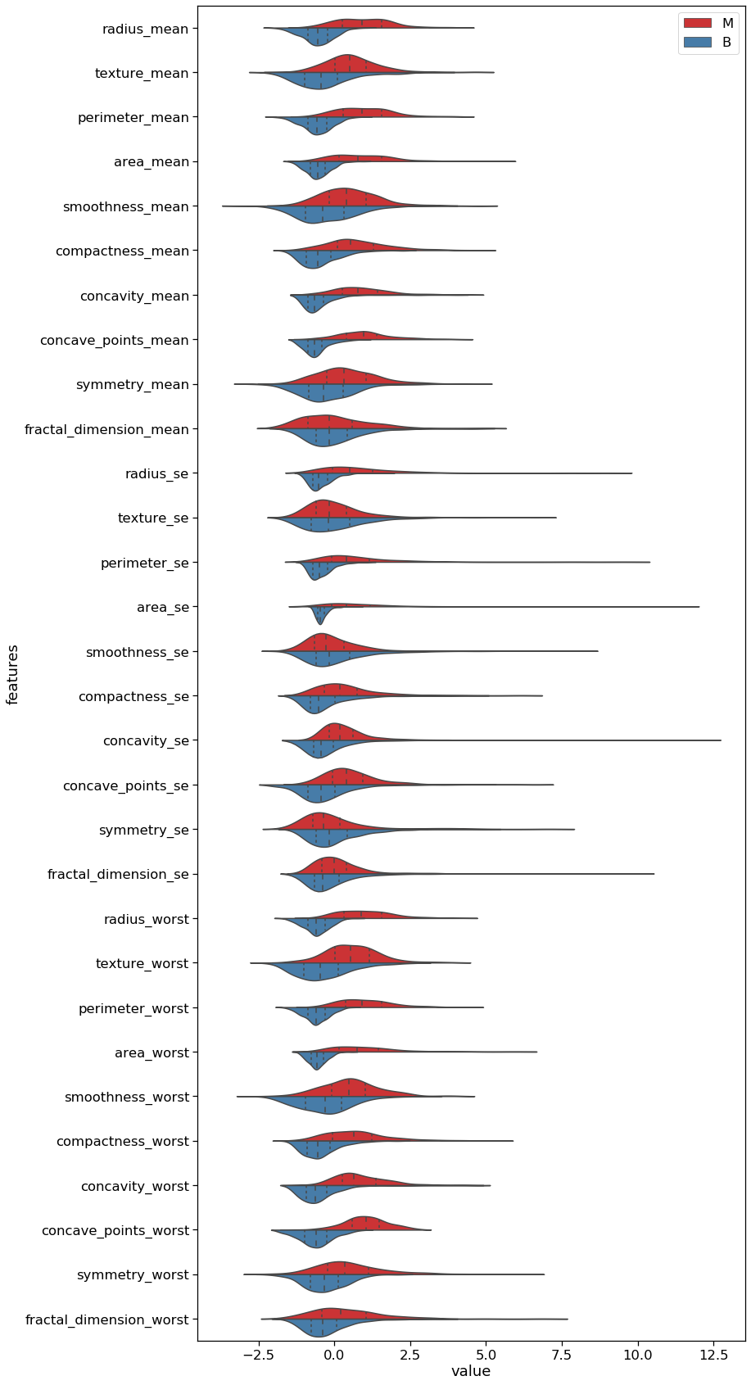
Wykresy Skrzypcowe
MEAN
SE
WORST
Czerwony – rak złożliwy M
Niebieski – rak łagodny B
Przypadki najgorsze dla raka złośliwego mają większe wartości od najgorszych przypadków raka łagodnego.
Dla wartości MEAN gęstość prawdopodobieństwa dla przypadków B zlokalizowana jest przy mniejszych wartościach od raka M.

Slide 8
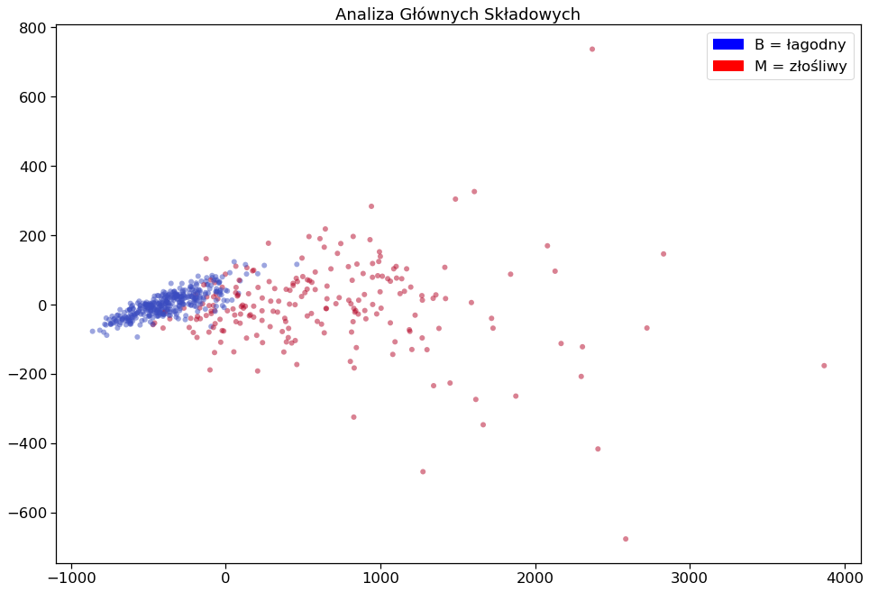
Analiza głównych składowych
Algorytm redukcji wymiarów, która polega na rzutowaniu danych do przestrzeni o mniejszej liczbie wymiarów.
Główne zastosowania analizy składowych głównych to: redukcja liczby zmiennych, wykrywanie struktury w związkach między zmiennymi, weryfikacja wykrytych prawidłowości i powiązań, klasyfikacja obiektów w nowych przestrzeniach zdefiniowanych przez utworzone czynniki.
Za pomocą analizy PCA udało się podzielić zmienne zbioru na dwa wymiary.
Rak B stworzył jedno skupisko, natomiast wyniki PCA dla raka złośliwego są rozrzucone w całym zakresie PC1 i PC2.

Slide 9
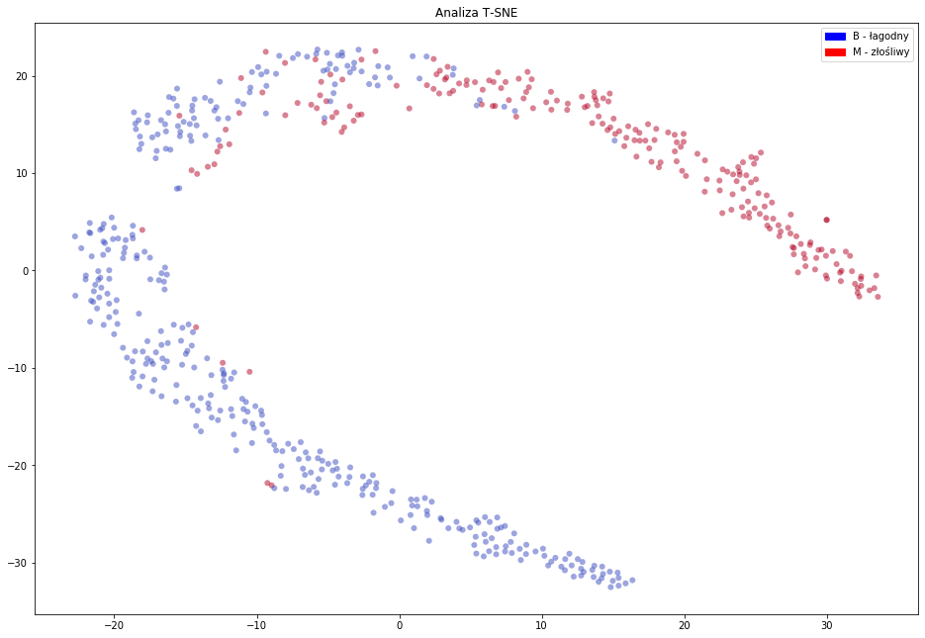
Analiza t-sne
Algorytm t-SNE oblicza miarę prawdopodobieństwa miedzy parami w przestrzeni o dużych wymiarach oraz przestrzeni o małych wymiarach. Kolejno optymalizuje wcześniej wspomniane miary prawdopodobieństwa.
Etapy działania: wyliczenie podobieństw wszystkich naszych danych, wyliczenie losowych podobieństw, odzwierciedlenie zestawów prawdopodobieństw.
T-SNE poradził sobie lepiej niż Analizą Głównych Składowych (PCA).
Część przypadków nowotworu B znalazła się w grupie M.

Slide 10
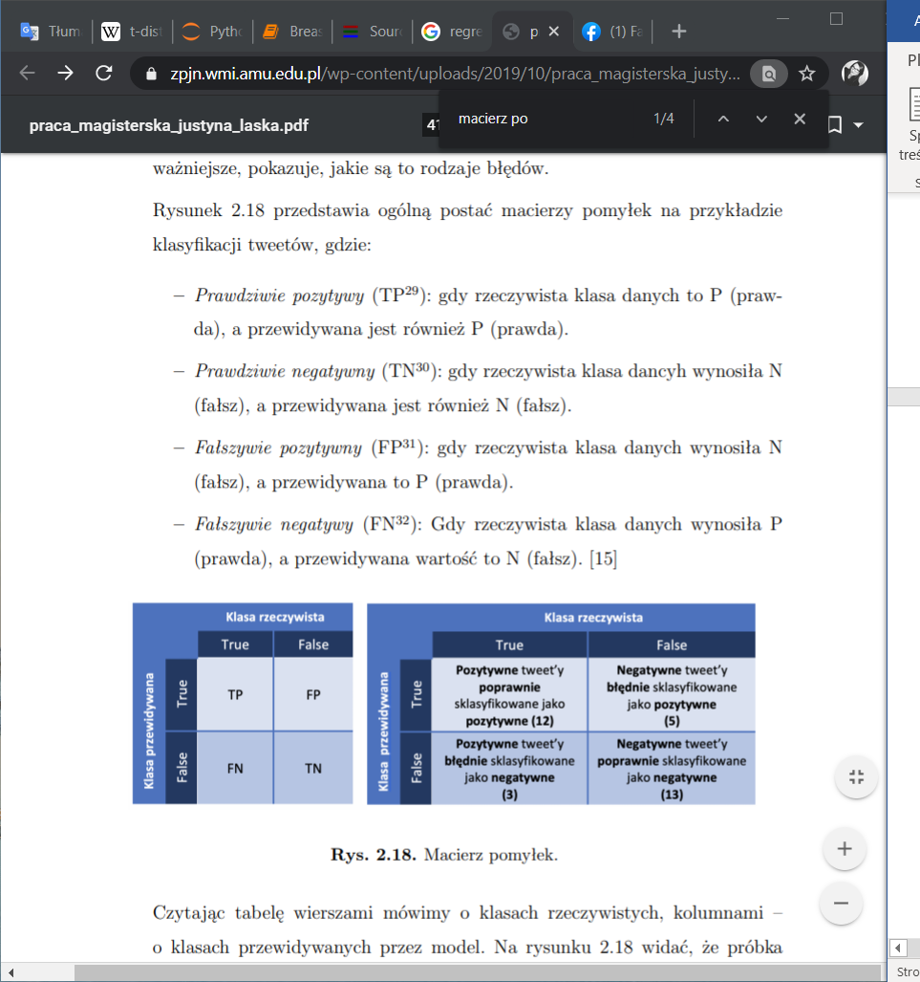

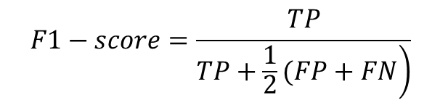
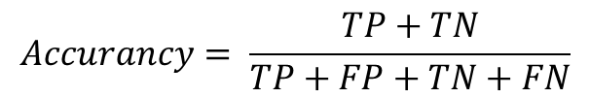

Modele uczenia maszynowego
Ewaluacja modelu?
Prawdziwie pozytywy (TP): gdy rzeczywista klasa danych to P (prawda), a przewidywana jest również P (prawda).
Prawdziwie negatywny (TN): gdy rzeczywista klasa danych wynosiła N (fałsz), a przewidywana jest również N (fałsz).
Fałszywie pozytywny (FP): gdy rzeczywista klasa danych wynosiła N (fałsz), a przewidywana to P (prawda).
Fałszywie negatywy (F): Gdy rzeczywista klasa danych wynosiła P (prawda), a przewidywana wartość to N (fałsz).
$$Precision= \frac{TP}{TP+FP}$$
Regresja logistyczna
Las losowy
Drzewa decyzyjne
K najbliższych sąsiadów
Sztuczne sieci neuronowe
$$Recall= \frac{TP}{TP+FN}$$
$$Accurancy= \frac{TP+TN}{TP+FP+TN+FN}$$
$$F1−score=\frac{TP}{\left.TP+\frac{1}{2}(FP+FN\right)}$$

Slide 11
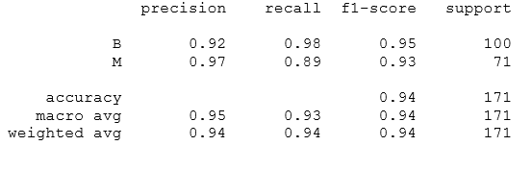
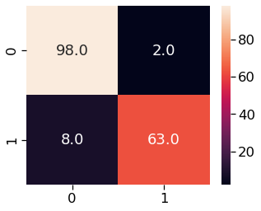

Regresja logistyczna
Model regresji logistycznej jest przypadkiem uogólnienia modelu liniowego. Znajduje zastosowanie kiedy zmienna jest dychotomiczna, czyli przyjmuje dwie wartości, np. sukces i porażka lub kobieta i mężczyzna. Funkcja logistyczna to krzywa w kształcie litery S, która może przyjąć wartość liby rzeczywistej w zakresie od 0 do 1. Wzór funkcji logistycznej przedstawiono poniżej:
$$y(x)=\frac{1}{1+e^{−x}}$$
Gdzie e to podstawa logarytmów naturalnych (liczba Eulera), a x jest rzeczywistą wartością liczbową.

Slide 12
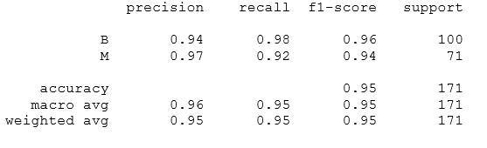
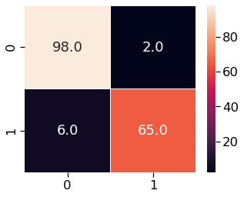

Las losowy
Las losowy zbudowany jest z wielu klasyfikatorów (drzew decyzyjnych). Dodatkowo każde drzewo budowane jest na innym losowo wybranym podzbiorze danych uczących. Każdy podział w drzewie jest wybierany jako najlepszy możliwy podział dla losowo wybranego małego podzbioru zmiennych (stąd nazwa Losowy).

Slide 13
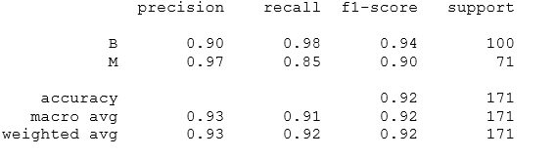
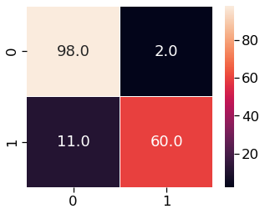

Drzewa decyzyjne
Algorytm drzewa decyzyjnego znany jest również pod bardziej nowoczesną nazwą CART, która oznacza drzewa klasyfikacji i regresji. Algorytm można zastosować do problemów z modelowaniem predykcyjnym klasyfikacji lub regresji.
Do klasyfikacji wykorzystywana jest funkcja kosztu Gini, która wskazuje, jak czyste są węzły liści (jak mieszane są dane treningowe przypisane do każdego węzła). Funkcja kosztu Gini ma postać:
$$G=\sum_{k=1}^{n}{\left.p_{k}∗(1−p_{k}\right)}$$

Slide 14
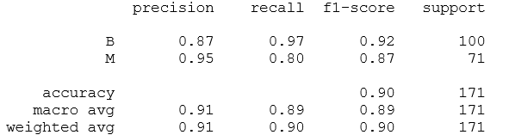


K najbliższych sąsiadów
Każdej danej jest przypisywany zestaw n cech, który jest umieszczany w n-wymiarowej przestrzeni. Jeśli chcemy przyporządkować daną do grupy to należy znaleźć k najbliższych sąsiadów w przestrzeni n-wymiarowej (najbliższych dla wybranej metryki, np. Euklidesowej), a następnie wybrać grupę najbardziej liczną. Wzór na odległość Euklidesa:
$$\left\|x−x^{i}\right\|=\sum_{j=1}^{n}{{(x_{j}−x_{j}^{i})}^{2}}$$

Slide 15
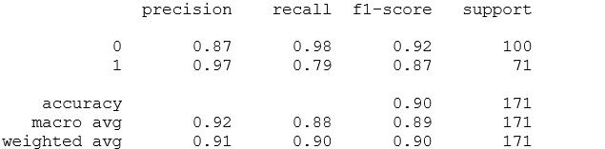
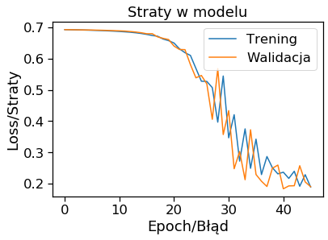

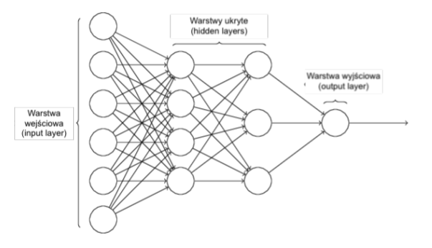
Sztuczne sieci neuronowe
W sieci neuronowej, warstwą wejściową nazywamy skrajnie lewą warstwę. Umieszczone w niej neurony to neurony wejściowe, które dostarczają informacje ze świata zewnętrznego do ukrytych węzłów. Warstwa wyjściowa (skrajna - po prawej) zawiera jeden lub więcej neuronów wyjściowych, które są odpowiedzialne za obliczenia i przesyłanie informacji z sieci do świata zewnętrznego. Warstwy środkowe zwane są warstwami ukrytymi, ponieważ nie mają bezpośredniego połączenia ze światem zewnętrznym.

Slide 16
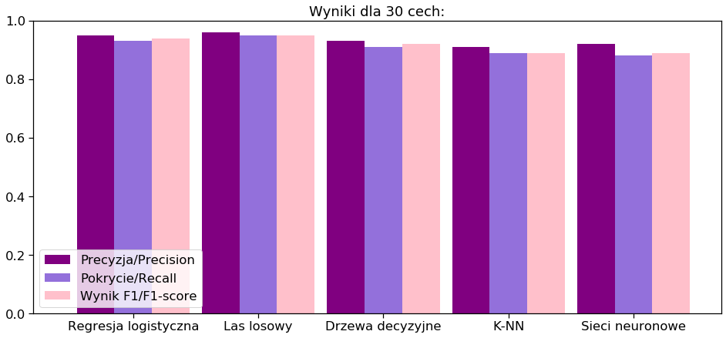
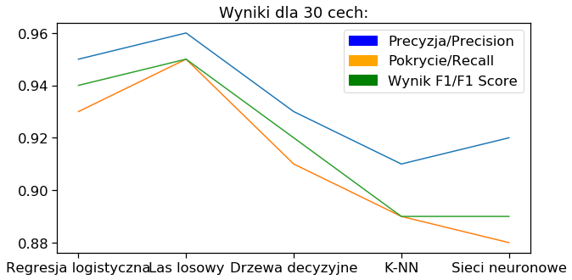
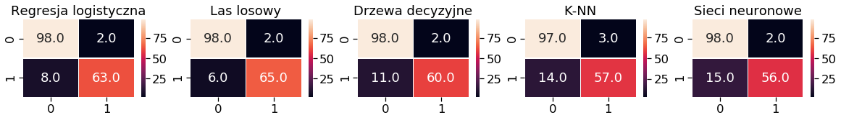
Porównanie modeli ze sobą

Slide 17
Wnioski
W zbiorze danych znajduje się 568 rekordów diagnozowanych przypadków raka piersi z czego 357 to nowotwory łagodne, a 211 złośliwe. Wartości cech opisujące nowotwory są bardzo różne o bardzo szerokich zakresach.
Na podstawie macierzy korelacji udało się wywnioskować, że wraz z namnażaniem komórek rakowych i wzrostem ich ilości zwiększa się ich promień oraz obszar jaki zajmują. Dodatkowo ze wzrostem wartości promienia, obszaru i obwodu guza rośle liczba jego punktów wklęsłości na powierzchni.
Na podstawie sporządzonych wykresów ramka-wąsy można zauważyć, złośliwy nowotwór piersi posiada większy promień, obwód i zajmowany obszar oraz bardziej nierównomierną powierzchnie o mniejszej symetrii od raka łagodnego. Można podejrzewać zatem, że komórki raka M mogą namnażać się szybciej od komórek B oraz powodować gorsze szkody w ludzkim organizmie oraz większą ilość przypadków śmiertelnych.
W przypadku wykresów skrzypcowych zauważono, że przypadki najgorsze dla raka złośliwego mają większe wartości cech (większe skrzypce = większą gęstość prawdopodobieństwa) od najgorszych przypadków raka łagodnego, przez co nowotwór złośliwy może powodować większą śmiertelność.
Wszystkie modele uczenia maszynowego uzyskały zadawalające rezultaty, czyli dokładność na poziomie 0.90-0.95.
Najlepszym modelem okazał się klasyfikator lasu losowego, który miał najwyższy wynik dokładności, precyzji, pokrycia, wynik F1 (0.92-0.98).
Natomiast najmniej sprawdził się model k najbliższych sąsiadów, który uzyskał najgorsze wyniki podczas ewaluacji modelu.

Slide 18
Dziękuję za uwagę!

